Slide 1
PRÁCTICA 12
EDUCATRÓNICA VOLUMEN 2

Slide 2
Contenido
Aprendizaje
Objetivo
Forma de trabajo
Componentes necesarios
Conexiones
Programación

Slide 3

Aprendizaje
Desarrollar habilidades de trabajo en equipo y comunicación.
Identificar y conectar de manera adecuada los componentes que forman parte del circuito.
Comprender el funcionamiento básico de cada uno de los componentes y su papel dentro del circuito.
Comprender la lógica de programación de cada uno de los bloques y construir un conjunto de instrucciones para completar el programa que se cargará en la tarjeta Arduino.

Slide 4

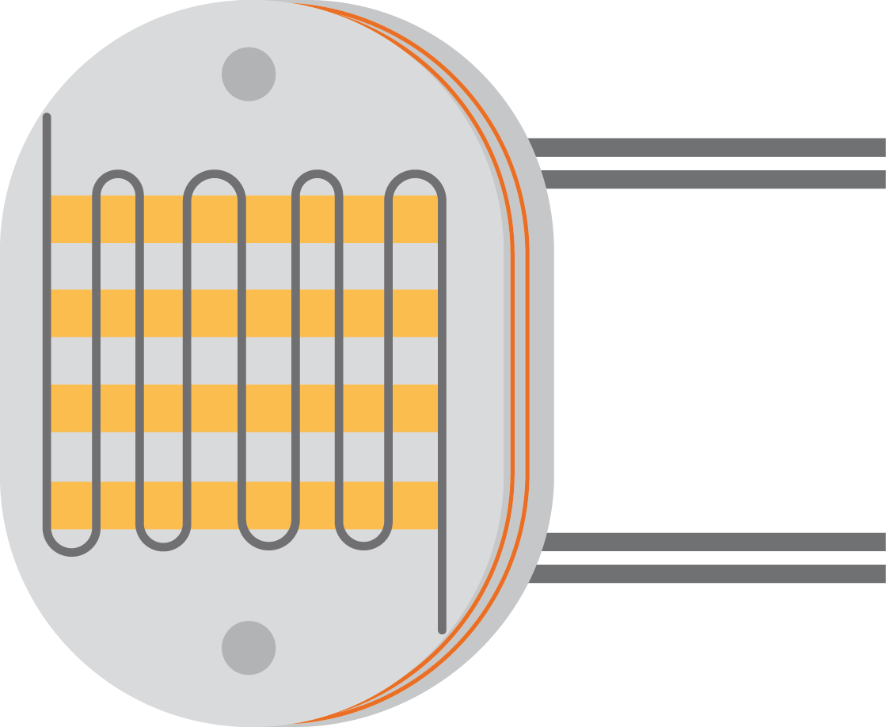



Objetivo
Visualizar los valores de la lectura del sensor de luz.
Aumenta el
valor de la
variable
Disminuye el
valor de la
variable

Slide 5
Forma de trabajo
ROL 1: Electrónico
Se encarga de hacer las conexiones necesarias de los componentes electrónicos.
ROL 2: Programador
Se encarga de realizar el programa en la computadora.
ROL 3: Apoyo técnico
Se encarga de apoyar al electrónico y programador.
ROL 4: Administrador (Opcional)
Se encarga de revisar los componentes y recursos y se asegura de que el equipo esté completo.

Slide 6
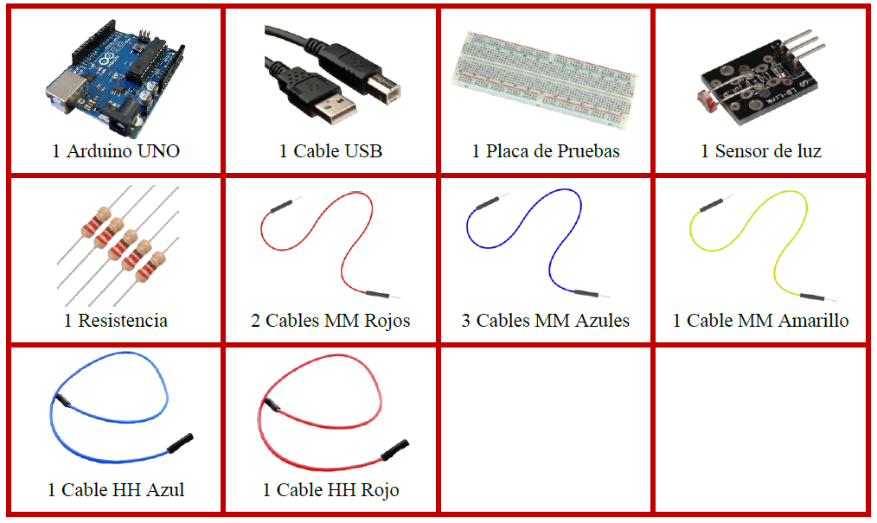
Componentes necesarios

Slide 7
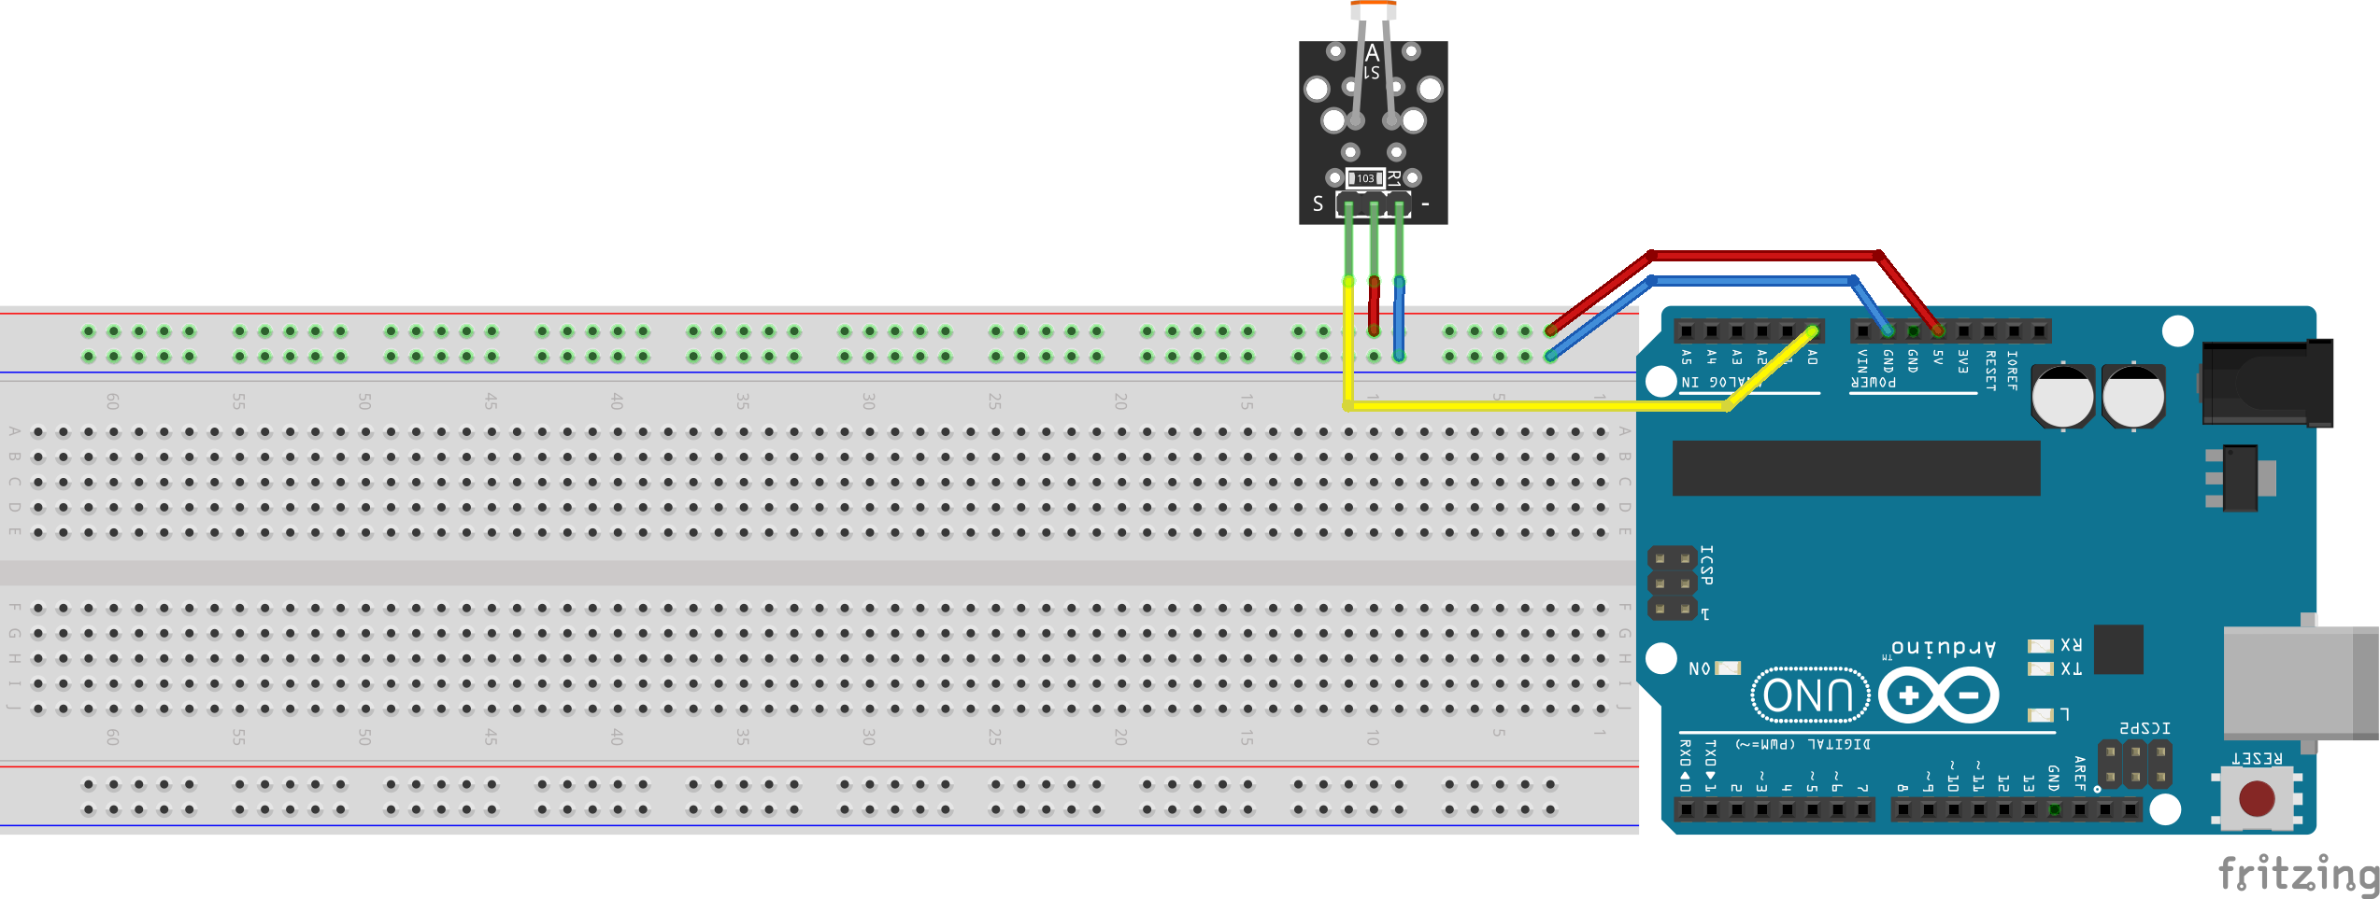
Conexiones

Slide 8
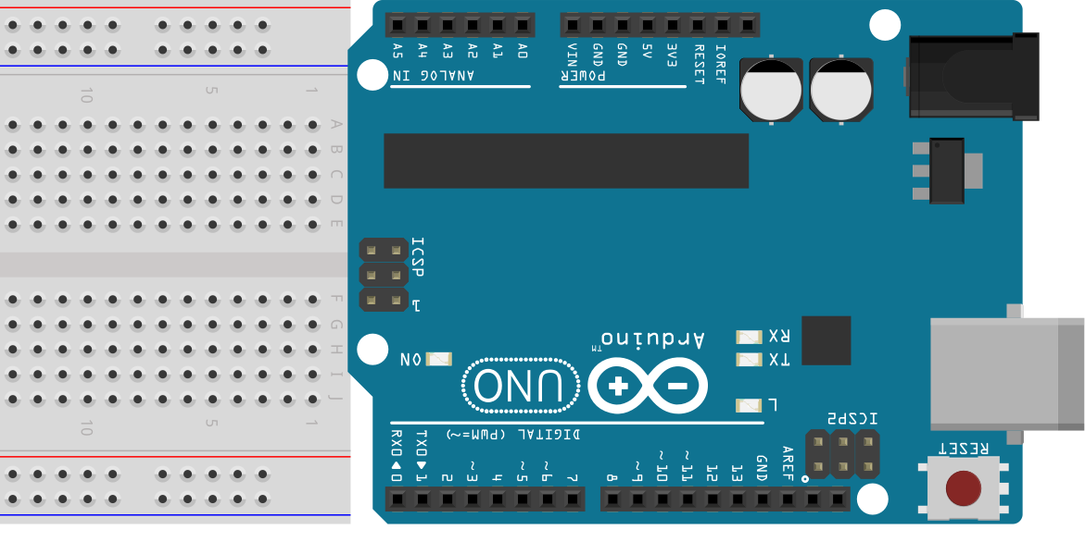
Paso 1
Arduino

Slide 9
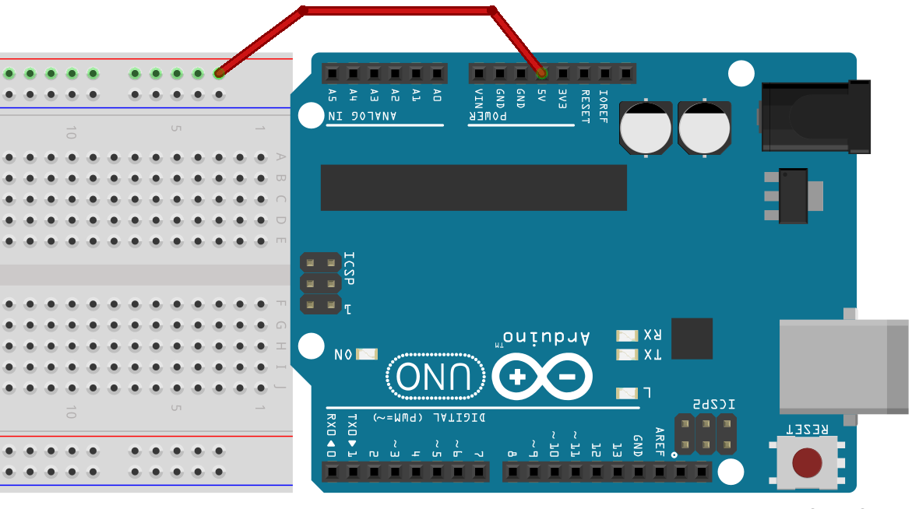
Paso 2
Cable
5V

Slide 10
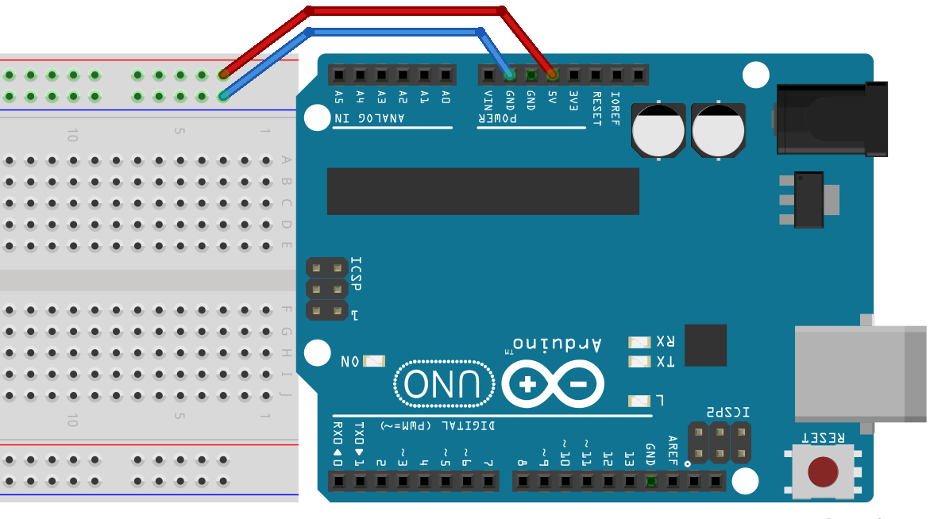
Paso 3
Cable
GND

Slide 11
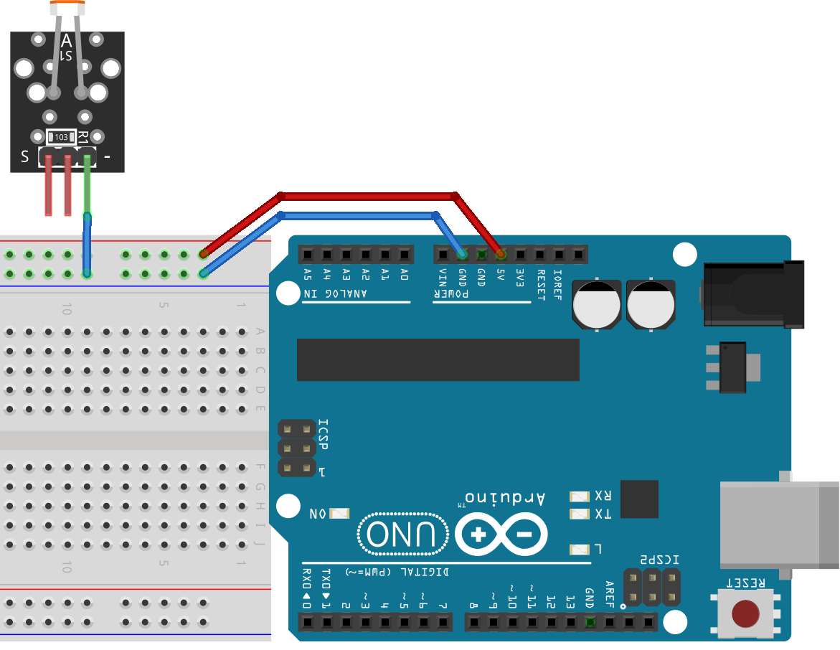
Paso 4
Cable

Slide 12

Paso 5
Cable

Slide 13
Paso 6
A0
Cable

Slide 14

Programación
Dar doble clic en el icono del escritorio que dice S4A, para abrir el programa.

Slide 15
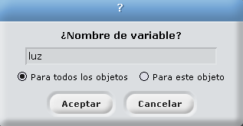
Crear una variable llamada “luz”

Slide 16

Arrastrar y acomodar los bloques como se muestra en la imagen, que se encuentran en la sección de control, variables y movimiento, seleccionar los números correspondientes.

Slide 17
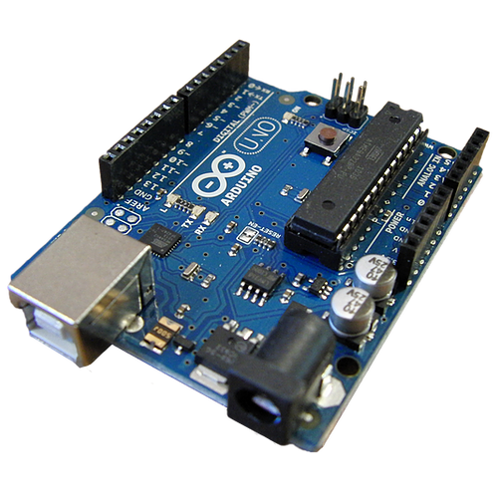
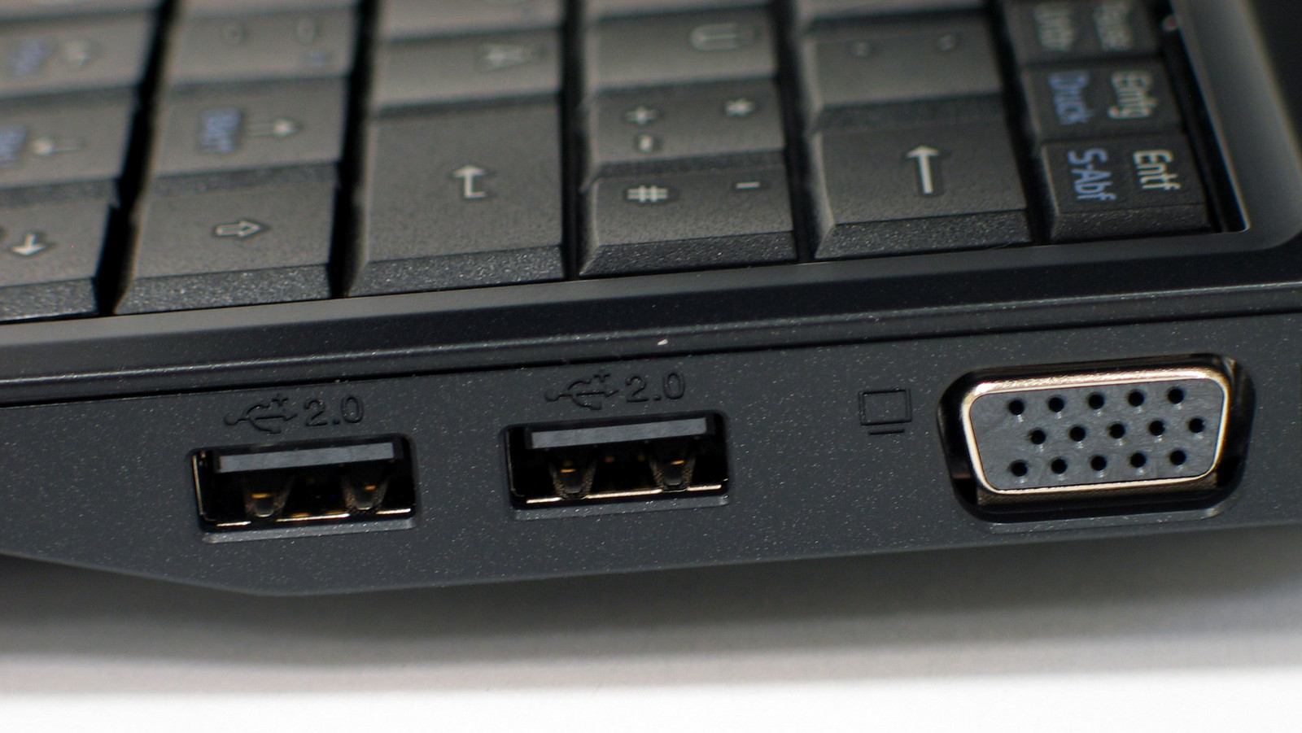
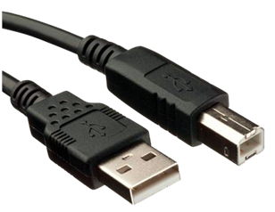
Conectar cable USB al Arduino y a la computadora.

Slide 18
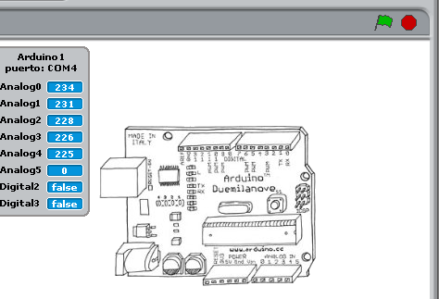
Dar clic en la bandera verde para correr el programa en la tarjeta.
Se iluminará el contorno del programa indicando que se llevó a cabo correctamente.
CLIC

Slide 19
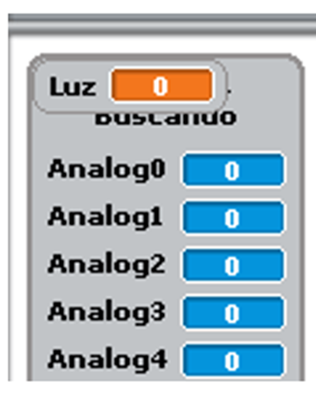
En la parte superior de la tabla de sensores, aparecerá el nombre de la variable, la cual, indicará el valor del sensor.

